Slide 1
Вступ до управління міжнародними проектами. Історія та еволюція управління проектами

Slide 2
Сутність проектної діяльності: поняття, основні характеристики, класифікація проектів.
Проект — це сукупність цілеспрямованих, послідовно орієнтованих у часі, одноразових, комплексних і нерегулярно повторюваних дій (заходів або робіт), орієнтованих на досягнення кінцевого результату в умовах обмеженості ресурсів і заданості термінів їх початку і завершення.

Slide 3
Сутність проектної діяльності: поняття, основні характеристики, класифікація проектів.
Спільні ознаки,
що характеризують проекти
Спрямованість на досягнення мети.
Численні ієрархічні цілі.
Координоване виконання пов’язаних між собою дій.
Часові рамки проекту.
Наявність бюджету.
Унікальність.

Slide 4
Основні відмінності міжнародних проектів від національних
Культурні відмінності
Правові та регуляторні відмінності
Економічні та валютні відмінності
Політичні та геополітичні фактори

Slide 5
Роль управління проектами у міжнародних відносинах
Управління проектами як інструмент дипломатії
Економічна співпраця через міжнародні проекти
Управління проектами та глобальні ініціативи

Slide 6
Ранні форми управління проектами та їх розвиток
Управління проектами у стародавніх цивілізаціях
Середньовічні та ренесансні проекти
Індустріальна революція та формування сучасних методів управління проектами
Розвиток залізничного будівництва
Суецький канал
Формування сучасних методів

Slide 7
Ключові історичні віхи у розвитку управління проектами
Створення та розвиток наукового менеджменту
Розвиток методів мережевого планування та управління
Метод критичного шляху (CPM)
Метод оцінки та аналізу програм (PERT)
Гантограми
Формування проектного менеджменту як окремого дисципліни
Створення PMI
Розвиток програмного забезпечення
Стандартизація
Сертифікація

Slide 8
Вплив історичного контексту на сучасні методи управління проектами
Вплив індустріальної революції на методи управління проектами
Вплив світової війни на управління проектами
Вплив цифрової революції на сучасні методи управління проектами
Розвиток програмного забезпечення для управління проектами
Вплив інтернету та глобалізації
Big Data та штучний інтелект
Вплив Agile

Slide 9
 | Міжнародний стандарт
 | ISO 21500:2014 | РМВОК 5
1. Кількість груп процесів, | 5 | 5
у т. ч.: | Ініціація Планування Впровадження Контроль (перевірка) | Ініціація Планування Виконання Моніторинг і контроль
2. Кількість предметних груп, | 10 суб’єктів | 10 галузей знань
у т.ч.: | Інтеграція Зацікавлені сторони Межі Ресурси Час Вартість Ризик Якість Забезпечення Комунікації | Інтеграція Межі Людські ресурси Час Вартість Ризик Якість Забезпечення Комунікації Зацікавлені сторони
3 Кількість процесів | 39 | 47

Slide 10
1. Сутність проектної діяльності: поняття, основні характеристики, класифікація проектів.
основні класифікації проектів :
класи проектів - за складом, структурою та його предметною галуззю;
типи проектів - за основними сферами діяльності, в яких реалізується проект;
види проектів - за характером предметної галузі проекту, тривалістю проектів.

Slide 11
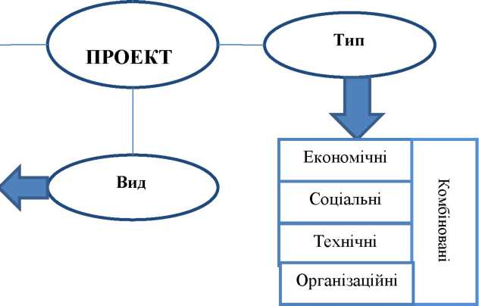
1. Сутність проектної діяльності: поняття, основні характеристики, класифікація проектів.
Інвестиційні
Інноваційні | Комбіновані
Дослідження і розвитку
Освітні
ІТ

Slide 12
класифікація проектів
Класифікаційні ознаки проекту | Вид проекту
 | Оперативні
1. За характером змін
 | Стратегічні
 | Малі
2. За масштабом (розміром) | Середні
 | Великі

Slide 13
1. Сутність проектної діяльності: поняття, основні характеристики, класифікація проектів.
Основні характеристики проекту, програми і портфелю
 | Проект | Програма | Портфель
Ціль | Проект повинен виробити готовий до постачання продукт | Програма повин­на досягти стратегічних змін | Портфель повинен координувати, оптимізувати і коригувати стратегію
Бачення і стратегія | взаємозв’язані через робочу оболонку проекту | реалізуються програмою | регулюються стратегією і знаходяться під її моніторингом
Комерційна вигода | майже абсолютно виключена з проекту | майже повністю включена в програму | майже абсолютно виключена з портфеля
Організаційні зміни | часто виключені з проекту | зазвичай включені в програму | виключені з портфеля
Час, витрати | визначені в біз­нес-плані й реалі - зовані в проекті | орієнтовно окреслені в стратегії; розбиті на окремі проекти | засновані на пріоритетах і стратегічних цілях портфеля

Slide 14
1. Сутність проектної діяльності: поняття, основні характеристики, класифікація проектів.
Програма (programme) — це сукупність взаємопов’язаних проектів (які виконувались у минулому, тих, які виконуються сьогодні та запланованих), а також комплекс організаційних змін, об’єднаних загальними цілями і спрямованих на досягнення конкретної комерційної вигоди.
Існує два типи програм:
перший - програма операційного типу, в якій концепція із самого початку є деякою мірою загальною для всіх заінтересованих сторін;
другий - програма створення або програма перетворення, в якій поєднання проектів, що формують програму, зустрічається вперше, або в організації недостатньо досвіду реалізації подібної програми, а її концепція виникла через надзвичайні обставини.

Slide 15
1. Сутність проектної діяльності: поняття, основні характеристики, класифікація проектів.
Портфель проектів (portfolio projects) — множина проектів, програм та інших робіт, які виконуються у даний час і об’єднані разом з метою ефективного управління для досягнення стратегічних цілей організації; комплекс з одночасно виконуваними проектами і програми, об'єднаних власником портфеля відповідно до його стратегічних завдань.

Slide 16
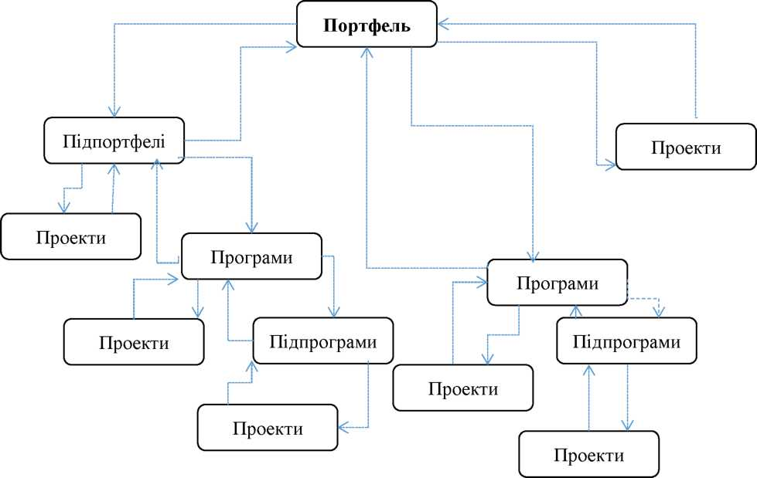
1. Сутність проектної діяльності: поняття, основні характеристики, класифікація проектів.

Slide 17
1. Сутність проектної діяльності: поняття, основні характеристики, класифікація проектів.
три рівні зрілості суб'єктів господарювання
(стандарт OPM3):
1. управління проектами (PM3 = Project Management Maturity Model);
2. управління програмами й проектами (P2M3 = Programme and Project Management Maturity Model);
3. управління портфелями, програмами й проектами (P3M3 = Portfolio, Programme and Project Management Maturity Model).

Slide 18
2. Управління проектами як специфічна галузь менеджменту
Управління проектами
- мистецтво керування і координації людських і матеріальних ресурсів упродовж життєвого циклу проекту шляхом застосування системи сучасних методів і техніки управління для досягнення визначених у проекті результатів за складом і обсягом робіт, вартістю, якістю і задоволенням потреб учасників проекту. Інститут управління проектами США (Project Management Institute)
- це управлінське завдання із завершення проекту вчасно, у межах встановленого бюджету, відповідно до технічних специфікацій та вимог. Менеджер проекту є відповідальним за досягнення цих результатів. Англійська асоціація проект-менеджерів
- це єдність управлінських завдань, організації, техніки та засобів для реалізації проекту. DIN 69 901, Німеччина

Slide 19
2. Управління проектами як специфічна галузь менеджменту
Застосування УП залежить від таких основних факторів:
масштаби проекту, обсяг робіт, їх вартість;
складність проекту;
кількість і взаємозв’язки внутрішніх і зовнішніх учасників проекту;
вірогідність змін як у самому проекті, так і в його структурі, умовах, оточенні та у необхідності швидкого реагування на них;
наявність конкурентів;
переконаність вищого керівництва у необхідності спеціальної організаційної структури і особи, яка відповідатиме за загальну роботу над проектом.

Slide 20
2. Управління проектами як специфічна галузь менеджменту
У складі системи можуть розгортатися наступні органи управління проектом:
рада директорів проекту (Project Board);
команда управління проектом (Project Management Team);
проектний офіс (Project Office);
офіс управління проектами (Project Management Office);
технічні спеціалісти (Technical Team);
органи аудиту проекту (Project Audit team, Project Assurance Team).

Slide 21
2. Управління проектами як специфічна галузь менеджменту Відмінності функцій проект-менеджерів від обов'язків функціональних менеджерів
Функціональний менеджмент | Проектний менеджмент
Відповідальність за підтримання «статус-кво»; Повноваження визначені структурою управління; Стійке коло завдань; Відповідальність обмежена затверджених функцій; Роботи виконуються в стабільних організаційних структурах; Коло завдань, що підлягають виконанню, непорушний; Основне завдання - оптимізація; Успіх визначається досягненням проміжних функціональних результатів; Обмежена мінливість умов і ситуацій. | Відповідальність за зміни, що виникають; Невизначеність повноважень; Постійно змінюється коло завдань; Відповідальність за пакет міжфункціональних завдань; Робота в структурах, що діють в межах проектного циклу; Переважання нестандартної (інноваційної) діяльності; Основне завдання - вирішення конфліктів; Успіх визначається досягненням встановлених кінцевих цілей; Невизначеність внутрішньо притаманна діяльності.

Slide 22
2. Управління проектами як специфічна галузь менеджменту
Завдання управління проектами:
визначення цілей проекту і проведення його обґрунтування;
виявлення структури проекту;
визначення необхідних обсягів і джерел фінансування;
підбір виконавців;
підготовка і висновок контрактів;
визначення термінів виконання;
розроблення графіка реалізації проекту;
розрахунок необхідних ресурсів;
складання кошторису і бюджету проекту;
контроль за ходом виконання проекту;
моніторинг проекту.

Slide 23
2. Управління проектами як специфічна галузь менеджменту
Причини появи управління проектами:
Підвищуються темпи змін у промисловості, тому управління проектами - це один із шляхів досягнення успіху у змаганні зі змінами.
Умови ринку стають більш вибагливими, проекти — масштабнішими і такими, що потребують більшого професіоналізму в управлінні.
Дуже часто діяльність менеджерів пов’язана з виконанням проектів, проте управління проектами відрізняється від іншої управлінської діяльності, вимагаючи спеціальних умінь, інструментів, організаційної структури тощо.
Поглиблюються проблеми інтеграції як різних компаній, так і різних видів діяльності у ході виконання проектів.

Slide 24
2. Управління проектами як специфічна галузь менеджменту
СХЕМИ УЧАСТІ В УПРАВЛІННІ ПРОЕКТОМ
Основна схема.
Менеджер проекту виступає представником або агентом замовника й не несе фінансової відповідальності за прийняті рішення. В якості агента може виступати кожна організація-учасник проекту. Відповідальність менеджера полягає в координації і управлінні ходом розробки й реалізації проекту. Контрактні відносини встановлюються тільки між агентом і замовником. Основна перевага цієї схеми - об’єктивність менеджменту. Основний недолік - перекладання всього ризику на замовника.

Slide 25
2. Управління проектами як специфічна галузь менеджменту
СХЕМИ УЧАСТІ В УПРАВЛІННІ ПРОЕКТОМ
Схема розширеного управління.
Менеджер проекту приймає відповідальність за проект у межах фіксованої кошторисної ціни. Він забезпечує управління й координацію етапів проекту відповідно до угоди, що підписується між ним і учасниками проекту в межах фіксованої ціни. У якості менеджера може виступати організація, що не бере участі у проекті. Це, як правило, підрядна, консалтингова, рідше - інжинірингова фірма. У цій схемі ризик покладається на підрядника.

Slide 26
2. Управління проектами як специфічна галузь менеджменту
СХЕМИ УЧАСТІ В УПРАВЛІННІ ПРОЕКТОМ
Схема спрощеного управління. (Система «під ключ»)
Ця схема найчастіше використовується в проектах з будівництва. В якості керівника проекту виступає проектно-будівельна фірма. Відповідальність менеджера визначена у межах оголошеної вартості проекту. Менеджер забезпечує, відповідно до контракту, здачу об’єкта проектування під ключ.

Slide 27
2. Управління проектами як специфічна галузь менеджменту
СХЕМИ УЧАСТІ В УПРАВЛІННІ ПРОЕКТОМ
Адміністрування.
Основна мета адміністрування полягає в тому, що адміністратор проекту приймає на себе обов’язок із забезпечення оперативного управління, вивільняючи час керівнику проекту, але при цьому не знімаючи з нього відповідальності.

Slide 28
2. Управління проектами як специфічна галузь менеджменту
Діяльність з управління проектами як окрема галузь менеджменту почала формуватися у 50-х роках минулого століття
у двох напрямах одночасно:
сіткового планування, або СРА, PERT;
структуризації, або С/SСSС (соst/sсhеdulе control, sуstеm criteria).

Slide 29
3. Цілі, процеси та функції в управлінні проектами
ПІДХОДИ ДО УПРАВЛІННЯ ПРОЕКТАМИ:
класичний;
за циклом вирішення проблеми;
за життєвим циклом проектного менеджменту.

Slide 30
3. Цілі, процеси та функції в управлінні проектами
Класичний підхід, запропонований Генрі Файолем у 1949 році, представляє п’ять основних функцій менеджменту — чотири безпосередніх і одну інтеграційну. Передбачена наступна реалізація функцій у процесі управління здійсненням проектів:
планування обсягу робіт, необхідних для виконання проекту і досягнення його цілей;
організацію ресурсів для їх виконання в межах певного бюджету і строків;
впровадження розробленої програми дій;
контроль за виконанням плану або його коригування у разі необхідності;
керівництво командою залучених до виконання людей.

Slide 31
3. Цілі, процеси та функції в управлінні проектами
Управління проектом як циклом вирішення (розв’язання) проблеми.
Проект виникає як відповідь на наявні проблеми підприємства. Тоді для його реалізації треба здійснити такі кроки :
Перший етап — розробка альтернативних рішень (1—5-й кроки).
Другий етап — прийняття рішення (6-й крок).
Третій етап — впровадження (7—10-й кроки).

Slide 32
3. Цілі, процеси та функції в управлінні проектами
Підхід за стадіями життєвого циклу проектного менеджменту.
Керівники проектів розглядають питання життєвого циклу по-різному, значною мірою на це впливають характер та особливості того чи іншого проекту, його зміст. Відповідно до одного з найпоширеніших підходів життєвий цикл розбивають на чотири великі фази:
формулювання проекту;
планування;
здійснення;
завершення

Slide 33
3. Цілі, процеси та функції в управлінні проектами
Процеси можуть бути розбиті на п’ять основних груп, що реалізують різні функції управління:
процеси ініціації - ухвалення рішення про початок виконання проекту;
процеси планування - визначення цілей і критеріїв успіху проекту і розробка робочих схем їхнього досягнення;
процеси виконання - координація людей та
інших ресурсів для виконання плану;
процеси моніторингу і управління - визначення відповідності плану і виконання проекту поставленим цілям і критеріям успіху та прийняття рішень про необхідність застосування коригувальних впливів, визначення необхідних коригувальних впливів, їхнє узгодження, ствердження і застосування;
процеси завершення - формалізація виконання проекту і підведення його до впорядкованого фіналу.

Slide 34
4. Характеристика моделі управління проектами
Встановлення цілей проекту передбачає дотримання таких правил:
результат проекту повинен бути чітко окреслений (обсяг робіт);
проект має здійснюватися у визначеному зовнішньому середовищі (учасники);
повинні бути встановлені терміни проекту (строки);
бюджет проекту не повинен перевищувати заданої величини (затрати);
продукт має задовольняти визначеним стандартам (якість);
необхідно мати справу з надійними, гнучкими і стабільними постачальниками і підрядчиками (ресурси).

Slide 35
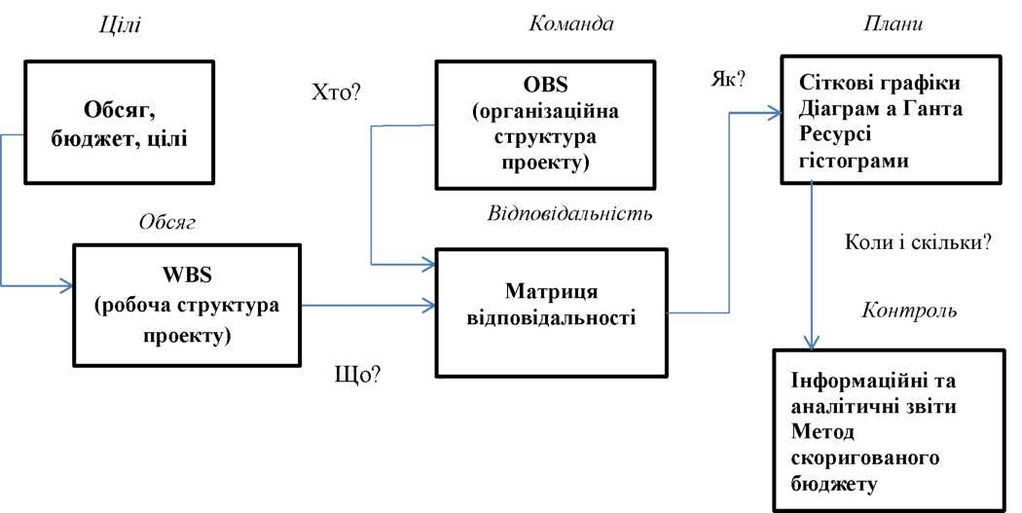
4. Характеристика моделі управління проектами Модель управління проектом

Slide 36
4. Характеристика моделі управління проектами
ЦІЛІ Інструмент — контракт | Визначаються вимоги до проекту з огляду на обсяги, витрати, час і якість, а також наголошується, який з них домінує
ЩО (обсяг) Інструмент — WBS | Визначаються обсяги робіт розробкою робочої структури проекту (WBS)
ХТО (команда) Інструмент — ОВБ | Призначається керівник і формується команда за допомогою створення організаційної структури ^BS) і порівняння вимог проекту зі здібностями виконавців
ХТО ЩО РОБИТЬ (відповідальність) Інструмент — матриця відповідальності | Створюється матриця відповідальності, в якій роботи закріплюються за виконавцями із визначенням міри відповідальності
ЯК (плани) Інструменти — сіткові графіки, діаграми Гантта, ресурсні гістограми | Узгоджуються плани виконання проекту щодо встановлених цілей і взаємовідношень робочих елементів
КОЛИ і СКІЛЬКИ (контроль) Інструмент — інформаційні та аналітичні звіти, метод скоригованого бюджету | Визначаються документи, які містять інформацію для контролю щодо термінів, обсягів, бюджету шляхом визначення відхилень від плану

Slide 37
5. Оточення та учасники проекту
Оточення проекту (Project Environment) - сукупність зовнішніх та внутрішніх сил, які сприяють чи заважають досягненню цілей проекту.

Slide 38
5. Оточення та учасники проекту
ФАКТОРИ БЛИЖНЬОГО ОТОЧЕННЯ ПРОЕКТУ
керівництво підприємства, яке визначає цілі та основні вимоги до проекту.
основні структурні підрозділи підприємства, інфраструктура підприємства,
ставлення громадських організацій і колективу в цілому.
Враховуючи його «близькість», такий вплив є найрегулярнішим і найсуттєвішим.

Slide 39
5. Оточення та учасники проекту
До факторів далекого оточення належать
сфери, галузі життєдіяльності суспільства, в яких діє організація: ринки, на яких працює організація; політика держави, стан її економіки та науки, особливості законодавства, культурних та природних чинників.

Slide 40
5. Оточення та учасники проекту
ЗОВНІШНІ ФАКТОРИ:
політичні,
економічні,
соціальні,
правові,
науково-технічні,
природні та екологічні.

Slide 41
Оточення та учасники проекту
Учасники проекту
це люди або організації, які залучені до виконання проекту, а також ті, хто залежить або зацікавлений у результатах проекту, його успішному виконанні.

Slide 42
Оточення та учасники проекту
Згідно з PMBOK розрізняють таких учасників проекту:
Менеджер (керівник) проекту (Project Manager) — особа, відповідальна за управління проектом.
Спонсор (куратор) проекту (Project Sponsor) — особа усередині або поза організацією, що забезпечує фінансові ресурси проекту.
Замовник (Project Customer) — особа (організація), яка приймає результати роботи і платить за її виконання.
Користувач продукту проекту (User) — особа усередині або поза організацією, яке використовуватиме результати проекту.
Зацікавлені сторони в проекті (Stakeholders) — учасники проекту.
Виконуюча організація (Performing organization) — організація, співробітники якої безпосередньо залучені у виконання проектних робіт.
Члени проектної команди (Project team members) — група, що виконує роботу за проектом.
Впливові особи (Influencers) — особи або групи осіб, які прямо не будуть розпоряджатися або використовувати результати проекту, але через своє
положення в організації можуть вплинути, позитивно або негативно, на просування проекту.
Проектний офіс (Project Management Office) — підрозділ, що прямо або побічно відповідає за результат проекту.
Команда управління проектом — частка проектної команди, що бере участь в управлінні.

Slide 43
5. Оточення та учасники проекту
Основні заінтересовані особи належать до проектної команди й формують організаційну інфраструктуру її підтримки. Основні зацікавлені особи мають такі функції й повноваження:
керівництво членами проектної команди;
розміщення ресурсів, які повинні використовуватися при проектуванні, розробці й створенні результатів проекту;
налагодження і підтримка зв'язків з усіма зацікавленими особами;
формування умов прийняття рішень з розробки і реалізації стратегій при узгодженні з ресурсами проекту;
використання особистого прикладу з метою створення культурного середовища проекту для того, щоб виявити і реалізувати найкращі професійні й людські якості команди менеджменту й персоналу проекту;
здійснення постійного контролю за впровадженням проекту щодо його відповідності плану-графіку, рівню витрат і технічним характеристикам і, де це необхідно, проведення перерозподілу ресурсів відповідно до результатів проведених спостережень;
періодична оцінка результативності й ефективності діяльності проектної команди з урахуванням її обов'язків і повноважень.
управління другорядними зацікавленими особами.

Slide 44
5. Оточення та учасники проекту
Другорядні заінтересовані особи здатні значною мірою впливати на проект і його результати як у позитивному, так і в негативному відношенні. Алгоритм роботи з зацікавленими учасниками:
виявити всіх зацікавлених учасників проекту;
визначити всі їх вимоги;
визначити їх очікування;
визначити їх сфери інтересів;
визначити їх ступінь впливу;
спланувати комунікації;
управляти очікуванням.

Slide 45
6. Життєвий цикл проекту
Життєвим циклом проекту або проектним циклом є відрізок часу між початком проекту і його завершенням.
Початком проекту можна вважати момент зародження ідеї або момент початку її реалізації.
Кінець проекту може бути визначений по-різному, а саме:
введення проектованого об'єкта в експлуатацію;
досягнення проектом намічених результатів;
припинення фінансування потреб проекту;
ліквідація проекту.

Slide 46
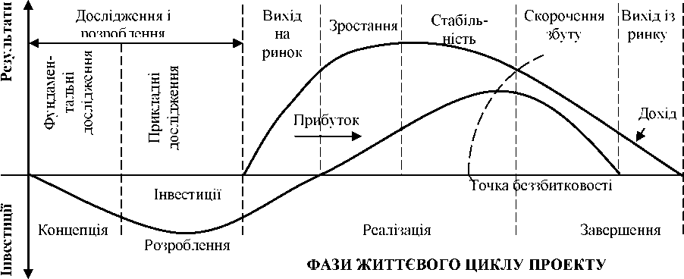
6. Життєвий цикл проекту

Slide 47
6. Життєвий цикл проекту
За класифікацією UNIDO виділяють три фази ЖЦП: передінвестиційна, інвестиційна та експлуатаційна, які, в свою чергу, розгалужуються на стадії:
Передінвестиційна фаза: аналіз інвестиційних можливостей, попереднє техніко-економічне обґрунтування.
Інвестиційна фаза включає переговори і укладання контрактів, проектування, будівництво, маркетинг, навчання.
Експлуатаційна фаза включає приймання і запуск, заміну обладнання, розширення та інновації.

Slide 48
6. Життєвий цикл проекту
Формально фази проекту включають стадії.
Стадії проекту складаються з етапів.
Етапи проекту включають певні види робіт (роботи).
Повна структуризація «Фаза - стадія - етап - робота» не обов’язкова. Усе визначається специфікою проекту.

Slide 49
6. Життєвий цикл проекту
Початкова фаза або концепція.
Головний зміст робіт - розроблення концепції проекту, яка включає
Збір початкових даних і аналіз існуючого стану, попередні дослідження.
Виявлення потреб у змінах проекту, визначення проекту, яке включає, у свою чергу: цілі, завдання, результати, основні вимоги, обмежувальні умови, критерії, рівень ризику, оточення проекту, потенційних учасників, необхідний час, ресурси, кошти та ін.
Визначення і порівняльна характеристика альтернатив. Подання пропозицій, їх випробування і експертиза, затвердження концепції і отримання схвалення для наступної фази розроблення.

Slide 50
6. Життєвий цикл проекту
Фаза розроблення - розроблення основних компонентів проекту і підготовка до його реалізації.
Загальний зміст робіт:
Призначення керівника проекту і формування команди проекту;
Установлення ділових контактів, установлення вимог замовника і власника проекту, ключових учасників;
Розвиток концепції та основний зміст проекту: кінцеві результати, стандарти якості, структура проекту, основні роботи, необхідні ресурси, структурне планування, у т. ч. декомпозиція проекту, календарні плани, збільшені графіки, кошторис і бюджет проекту, потреба в ресурсах, розподіл позовів.
Організація проведення торгів, укладання субконтрактів.
Організація виконання базових проектів і дослідно-конструкторських робіт за проектом, подання проекту, отримання ухвали на продовження робіт.

Slide 51
6. Життєвий цикл проекту
Фаза реалізації проекту - виконання основних робіт з досягнення основних цілей проекту.
Основні роботи цієї фази:
Організація проведення торгів і укладання контрактів;
Уведення в дію системи управління проектом;
Організація виконання робіт;
Уведення в дію засобів і способів комунікації учасників проекту;
Уведення в дію системи мотивації і стимулювання команди проекту;
Детальне проектування і технічна специфікація;
Оперативне планування робіт;
Установлення системи інформаційного контролю за ходом робіт;
Організація і управління матеріально-технічним забезпеченням робіт;
Виконання робіт, передбачених проектом, у т. Ч. Виконання будівельно- монтажних і пуско-налагоджувальних робіт;
Керівництво, координація робіт, узгодження темпів, моніторинг прогресу, прогноз стану, оперативний контроль, регулювання основних показників проекту;
Розв'язання проблем, що виникли, і задач.

Slide 52
6. Життєвий цикл проекту
Фаза завершення проекту - у цій фазі досягаються кінцеві цілі проекту, підбиття підсумків вирішення конфліктів і закриття проекту.
Основний зміст робіт у цій фазі:
планування процесу завершення;
експлуатаційне випробування продукту;
підготовка кадрів для експлуатації відповідного об'єкта;
підготовка документації;
здавання об'єкта замовнику;
уведення в експлуатацію;
оцінка результатів проекту і підведення підсумків;
підготовка підсумкових документів;
закриття робіт і проектів;
вирішення конфліктних ситуацій;
реалізація ресурсів, що залишилися;
накопичення фактичних і дослідних даних для подальших проектів;
розформування команди проекту.

